Slide 1
Pesquisa em Memória Primária
Prof. Henrique Batista da Silva
henriquebsilva@outlook.com.br

Slide 2
Pesquisa em Memória Primária
Como recuperar informação a partir de uma grande massa de informação previamente armazenada?
A informação é dividida em registros:
Cada registro possui uma chave de pesquisa.
O objetivo:
encontrar ocorrências de registros com chaves iguais à chave da pesquisa.
A pesquisa pode ser com sucesso ou sem sucesso

Slide 3
Pesquisa em Memória Primária
Há diversos métodos de pesquisa;
A escolha do método mais apropriado, depende:
Quantidade dos dados envolvidos;
Arquivo estar sujeito a inserções e retiradas frequentes (o objetivo é minimizar o tempo de pesquisa, sem preocupação com o tempo de estruturar o arquivo).

Slide 4
Pesquisa Sequencial
Método de pesquisa mais simples:
a partir do primeiro registro, pesquise sequencialmente até encontrar a chave procurada; então pare.
Armazenamento de um conjunto de registros por meio do tipo estruturado arranjo

Slide 5
Pesquisa Sequencial
Chave pesquisa: reg = 2 – pior caso
2
4
1
9
7
5
8
Sentinela

Slide 6
Pesquisa Sequencial
Chave pesquisa: reg = 2 – pior caso
2
2
4
1
9
7
5
8
Sentinela

Slide 7
Pesquisa Sequencial
Chave pesquisa: reg = 2 – pior caso
2
2
4
1
9
7
5
8
i
Sentinela

Slide 8
Pesquisa Sequencial
Chave pesquisa: reg = 2 – pior caso
2
2
4
1
9
7
5
8
i
Sentinela

Slide 9
Pesquisa Sequencial
Chave pesquisa: reg = 2 – pior caso
2
2
4
1
9
7
5
8
i
Sentinela

Slide 10
Pesquisa Sequencial
Chave pesquisa: reg = 2 – pior caso
2
2
4
1
9
7
5
8
i
Sentinela

Slide 11
Pesquisa Sequencial
Chave pesquisa: reg = 2 – pior caso
2
2
4
1
9
7
5
8
i
Sentinela

Slide 12
Pesquisa Sequencial
Chave pesquisa: reg = 2 – pior caso
2
2
4
1
9
7
5
8
i
Sentinela

Slide 13
Pesquisa Sequencial
Chave pesquisa: reg = 2 – pior caso
2
2
4
1
9
7
5
8
i
Sentinela

Slide 14
Pesquisa Sequencial
Chave pesquisa: reg = 2 – pior caso
2
2
4
1
9
7
5
8
i
Sentinela

Slide 15
Pesquisa Sequencial
Chave pesquisa: reg = 2 – pior caso
2
2
4
1
9
7
5
8
i
Sentinela

Slide 16
Pesquisa Sequencial
Chave pesquisa: reg = 8 – Melhor caso
2
4
1
9
7
5
8
Sentinela

Slide 17
Pesquisa Sequencial
Chave pesquisa: reg = 8 – Melhor caso
8
2
4
1
9
7
5
8
Sentinela

Slide 18
Pesquisa Sequencial
Chave pesquisa: reg = 8 – Melhor caso
8
2
4
1
9
7
5
8
i
Sentinela

Slide 19
Pesquisa Sequencial
Chave pesquisa: reg = 8 – Melhor caso
8
2
4
1
9
7
5
8
i
Sentinela

Slide 20

Pesquisa Sequencial
Análise de custo:
Pesquisa com sucesso:
melhor caso: $C\left(n\right)=1$
pior caso: $C\left(n\right)=n$
caso médio: $C\left(n\right)=(n+1)/2$
Pesquisa sem sucesso:
$C\left(n\right)=n+1$

Slide 21
Pesquisa Binária
Pesquisa em tabela pode ser mais eficiente
Desde que registros sejam mantidos em ordem.
Para saber se uma chave está presente na tabela:
Compare a chave com o registro que está na posição do meio da tabela.
Se a chave é menor então o registro procurado está na primeira metade da tabela.
Se a chave é maior então o registro procurado está na segunda metade da tabela.

Slide 22
Pesquisa Binária
Repita o processo até que a chave seja encontrada, ou fique apenas um registro cuja chave é diferente da procurada, significando uma pesquisa sem sucesso.

Slide 23
Pesquisa Binária
Chave pesquisa G
0
1
2
3
4
5
6
7
8
A
B
C
D
E
F
G
H
esq
dir

Slide 24
Pesquisa Binária
Chave pesquisa G
0
1
2
3
4
5
6
7
8
A
B
C
D
E
F
G
H
esq
i
dir

Slide 25
Pesquisa Binária
Chave pesquisa G
0
1
2
3
4
5
6
7
8
A
B
C
D
E
F
G
H
esq
i
dir

Slide 26
Pesquisa Binária
Chave pesquisa G
0
1
2
3
4
5
6
7
8
A
B
C
D
E
F
G
H
i
esq
dir

Slide 27
Pesquisa Binária
Chave pesquisa G
0
1
2
3
4
5
6
7
8
A
B
C
D
E
F
G
H
i
esq
dir

Slide 28
Pesquisa Binária
Chave pesquisa G
0
1
2
3
4
5
6
7
8
A
B
C
D
E
F
G
H
esq
i
dir

Slide 29
Pesquisa Binária
Chave pesquisa G
0
1
2
3
4
5
6
7
8
A
B
C
D
E
F
G
H
esq
i
dir

Slide 30
Pesquisa Binária
Chave pesquisa G
0
1
2
3
4
5
6
7
8
A
B
C
D
E
F
G
H
i
esq
dir

Slide 31
Pesquisa Binária
Chave pesquisa G
0
1
2
3
4
5
6
7
8
A
B
C
D
E
F
G
H
i
esq
dir

Slide 32
Pesquisa Binária
Chave pesquisa G
0
1
2
3
4
5
6
7
8
A
B
C
D
E
F
G
H
esq
dir
i

Slide 33
Pesquisa Binária
Chave pesquisa G
0
1
2
3
4
5
6
7
8
A
B
C
D
E
F
G
H
esq
dir
i

Slide 34
Pesquisa Binária
Chave pesquisa G
0
1
2
3
4
5
6
7
8
A
B
C
D
E
F
G
H
dir
esq
i

Slide 35
Pesquisa Binária
Chave pesquisa G
0
1
2
3
4
5
6
7
8
A
B
C
D
E
F
G
H
dir
esq
i

Slide 36
Pesquisa Binária
Chave pesquisa G
0
1
2
3
4
5
6
7
8
A
B
C
D
E
F
G
H
dir
esq
i

Slide 37
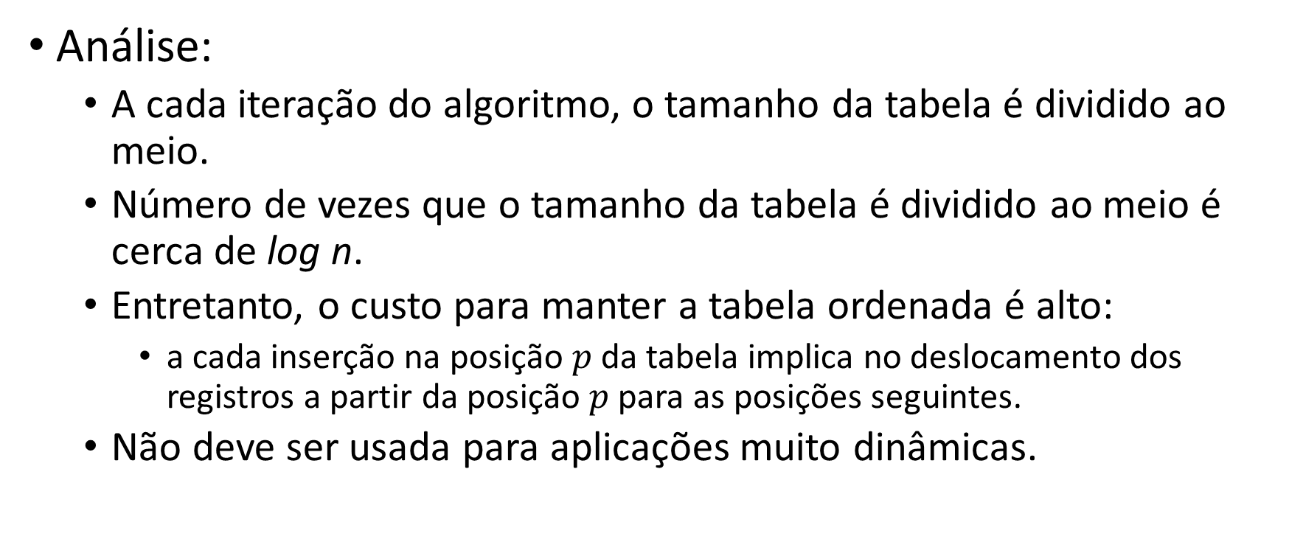
Pesquisa Binária
Análise:
A cada iteração do algoritmo, o tamanho da tabela é dividido ao meio.
Número de vezes que o tamanho da tabela é dividido ao meio é cerca de log n.
Entretanto, o custo para manter a tabela ordenada é alto:
a cada inserção na posição $p$ da tabela implica no deslocamento dos registros a partir da posição $p$ para as posições seguintes.
Não deve ser usada para aplicações muito dinâmicas.

Slide 38
Árvores de Pesquisa
Estrutura de dados muito eficiente para armazenar informação.
Adequada quando existe necessidade de considerar todos ou alguma combinação de:
Acessos eficientes.
Facilidade de inserção e retirada de registros.
Boa taxa de utilização de memória.
Utilização de memória primária e secundária.

Slide 39
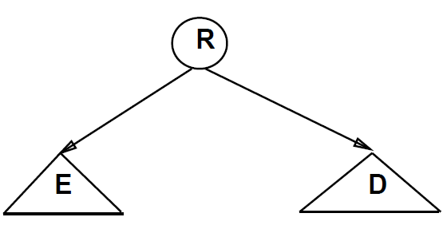
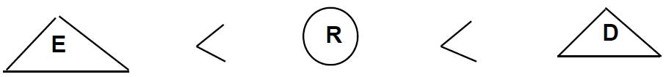
Árvores de Pesquisa
Para qualquer nó que contenha um registro:
Tem-se a relação invariante:
Todos os registros com chaves menores estão na sub árvore à esquerda.
Todos os registros com chaves maiores estão na sub árvore à direita.

Slide 40
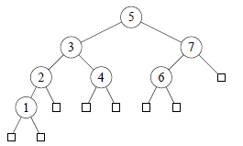
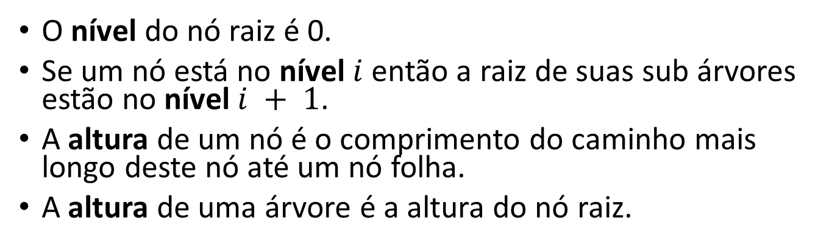
Árvores de Pesquisa sem balanceamento
O nível do nó raiz é 0.
Se um nó está no nível $i$ então a raiz de suas sub árvores estão no nível $i + 1$.
A altura de um nó é o comprimento do caminho mais longo deste nó até um nó folha.
A altura de uma árvore é a altura do nó raiz.

Slide 41
Árvores de Pesquisa – alguns conceitos
Raiz da árvore: nó que não tem antecedente
Folha: nós que não tem descendentes (os outros são os nós internos)
A altura de um nó na árvore é o caminho de maior comprimento que se pode fazer deste nó a uma folha.
A altura da árvore é a altura de sua raiz.
A profundidade de um nó é o comprimento da raiz até o nó (só existe um caminho)

Slide 42
Implementação do TAD Dicionário usando Árvore Binária de Pesquisa
Estrutura de dados:
Contém as operações
Inicializa
Pesquisa
Insere
retira.

Slide 43
Método para Pesquisar na Árvore
Para encontrar um registro com uma chave reg:
Compare-a com a chave que está na raiz .
Se é menor, vá para a sub árvore esquerda.
Se é maior, vá para a sub árvore direita.
Repita o processo recursivamente, até que a chave procurada seja encontrada ou um nó folha é atingido.
Se a pesquisa tiver sucesso então o registro contendo a chave passada em reg é retornado.

Slide 44
Método para Pesquisar na Árvore
reg = 6
5
3
8
2
6
9
void Pesquisa(TipoRegistro *x, TipoApontador *p) {
if (*p == NULL) {
printf("Erro: Registro nao esta presente na arvore\n");
return;
}
if (x->Chave < (*p)->Reg.Chave) {
Pesquisa(x, &(*p)->Esq); return;
}
if (x->Chave > (*p)->Reg.Chave)
Pesquisa(x, &(*p)->Dir);
else *x = (*p)->Reg;
}

Slide 45
Método para Pesquisar na Árvore
reg = 6
5
3
8
2
6
9
void Pesquisa(TipoRegistro *x, TipoApontador *p) {
if (*p == NULL) {
printf("Erro: Registro nao esta presente na arvore\n");
return;
}
if (x->Chave < (*p)->Reg.Chave) {
Pesquisa(x, &(*p)->Esq); return;
}
if (x->Chave > (*p)->Reg.Chave)
Pesquisa(x, &(*p)->Dir);
else *x = (*p)->Reg;
}

Slide 46
Método para Pesquisar na Árvore
reg = 6
5
3
8
2
6
9
void Pesquisa(TipoRegistro *x, TipoApontador *p) {
if (*p == NULL) {
printf("Erro: Registro nao esta presente na arvore\n");
return;
}
if (x->Chave < (*p)->Reg.Chave) {
Pesquisa(x, &(*p)->Esq); return;
}
if (x->Chave > (*p)->Reg.Chave)
Pesquisa(x, &(*p)->Dir);
else *x = (*p)->Reg;
}
Compare reg com a chave que está na raiz. Se for menor, vá para a sub árvore esquerda.

Slide 47
Método para Pesquisar na Árvore
reg = 6
5
3
8
2
6
9
void Pesquisa(TipoRegistro *x, TipoApontador *p) {
if (*p == NULL) {
printf("Erro: Registro nao esta presente na arvore\n");
return;
}
if (x->Chave < (*p)->Reg.Chave) {
Pesquisa(x, &(*p)->Esq); return;
}
if (x->Chave > (*p)->Reg.Chave)
Pesquisa(x, &(*p)->Dir);
else *x = (*p)->Reg;
}
Se for maior, vá para a sub árvore direita.

Slide 48
Método para Pesquisar na Árvore
reg = 6
5
3
8
2
6
9
void Pesquisa(TipoRegistro *x, TipoApontador *p) {
if (*p == NULL) {
printf("Erro: Registro nao esta presente na arvore\n");
return;
}
if (x->Chave < (*p)->Reg.Chave) {
Pesquisa(x, &(*p)->Esq); return;
}
if (x->Chave > (*p)->Reg.Chave)
Pesquisa(x, &(*p)->Dir);
else *x = (*p)->Reg;
}
Repita o processo recursivamente, passando para a função apenas a sub árvore direita

Slide 49
Método para Pesquisar na Árvore
reg = 6
5
3
8
2
6
9
void Pesquisa(TipoRegistro *x, TipoApontador *p) {
if (*p == NULL) {
printf("Erro: Registro nao esta presente na arvore\n");
return;
}
if (x->Chave < (*p)->Reg.Chave) {
Pesquisa(x, &(*p)->Esq); return;
}
if (x->Chave > (*p)->Reg.Chave)
Pesquisa(x, &(*p)->Dir);
else *x = (*p)->Reg;
}
O No p é a sub árvore direita.

Slide 50
Método para Pesquisar na Árvore
reg = 6
5
3
8
2
6
9
void Pesquisa(TipoRegistro *x, TipoApontador *p) {
if (*p == NULL) {
printf("Erro: Registro nao esta presente na arvore\n");
return;
}
if (x->Chave < (*p)->Reg.Chave) {
Pesquisa(x, &(*p)->Esq); return;
}
if (x->Chave > (*p)->Reg.Chave)
Pesquisa(x, &(*p)->Dir);
else *x = (*p)->Reg;
}
Compare reg com a chave que está na raiz. Se for menor, vá para a sub árvore esquerda.

Slide 51
Método para Pesquisar na Árvore
reg = 6
5
3
8
2
6
9
void Pesquisa(TipoRegistro *x, TipoApontador *p) {
if (*p == NULL) {
printf("Erro: Registro nao esta presente na arvore\n");
return;
}
if (x->Chave < (*p)->Reg.Chave) {
Pesquisa(x, &(*p)->Esq); return;
}
if (x->Chave > (*p)->Reg.Chave)
Pesquisa(x, &(*p)->Dir);
else *x = (*p)->Reg;
}
Repita o processo recursivamente, passando para a função apenas a sub árvore esquerda

Slide 52
Método para Pesquisar na Árvore
reg = 6
5
3
8
2
6
9
void Pesquisa(TipoRegistro *x, TipoApontador *p) {
if (*p == NULL) {
printf("Erro: Registro nao esta presente na arvore\n");
return;
}
if (x->Chave < (*p)->Reg.Chave) {
Pesquisa(x, &(*p)->Esq); return;
}
if (x->Chave > (*p)->Reg.Chave)
Pesquisa(x, &(*p)->Dir);
else *x = (*p)->Reg;
}
O No p é a sub árvore esquerda.

Slide 53
Método para Pesquisar na Árvore
reg = 6
5
3
8
2
6
9
void Pesquisa(TipoRegistro *x, TipoApontador *p) {
if (*p == NULL) {
printf("Erro: Registro nao esta presente na arvore\n");
return;
}
if (x->Chave < (*p)->Reg.Chave) {
Pesquisa(x, &(*p)->Esq); return;
}
if (x->Chave > (*p)->Reg.Chave)
Pesquisa(x, &(*p)->Dir);
else *x = (*p)->Reg;
}
Compare reg com a chave que está na raiz. Se for menor, vá para a sub árvore esquerda.

Slide 54
Método para Pesquisar na Árvore
reg = 6
5
3
8
2
6
9
void Pesquisa(TipoRegistro *x, TipoApontador *p) {
if (*p == NULL) {
printf("Erro: Registro nao esta presente na arvore\n");
return;
}
if (x->Chave < (*p)->Reg.Chave) {
Pesquisa(x, &(*p)->Esq); return;
}
if (x->Chave > (*p)->Reg.Chave)
Pesquisa(x, &(*p)->Dir);
else *x = (*p)->Reg;
}
Compare reg com a chave que está na raiz. Se for maior, vá para a sub árvore direita.

Slide 55
Método para Pesquisar na Árvore
reg = 6
5
3
8
2
6
9
void Pesquisa(TipoRegistro *x, TipoApontador *p) {
if (*p == NULL) {
printf("Erro: Registro nao esta presente na arvore\n");
return;
}
if (x->Chave < (*p)->Reg.Chave) {
Pesquisa(x, &(*p)->Esq); return;
}
if (x->Chave > (*p)->Reg.Chave)
Pesquisa(x, &(*p)->Dir);
else *x = (*p)->Reg;
}
Pesquisa obteve sucesso: retorne o registro contendo a chave reg.

Slide 56
Procedimento para Inserir na Árvore
Ao pesquisar por um registro, atingir uma referência null em um processo de pesquisa significa uma pesquisa sem sucesso.
Caso queira inseri-lo na árvore, a referência null atingida é justamente o ponto de inserção.

Slide 57
Procedimento para Inserir na Árvore
reg = 4
5
3
8
2
6
9
void Insere(TipoRegistro x, TipoApontador *p) {
if (*p == NULL) {
*p = (TipoApontador)malloc(sizeof(TipoNo));
(*p)->Reg = x;
(*p)->Esq = NULL;
(*p)->Dir = NULL;
return;
}
if (x.Chave < (*p)->Reg.Chave) {
Insere(x, &(*p)->Esq); return;
}
if (x.Chave > (*p)->Reg.Chave)
Insere(x, &(*p)->Dir);
else
printf("Erro : Registro ja existe na arvore\n");
}

Slide 58
Procedimento para Inserir na Árvore
reg = 4
5
3
8
2
6
9
void Insere(TipoRegistro x, TipoApontador *p) {
if (*p == NULL) {
*p = (TipoApontador)malloc(sizeof(TipoNo));
(*p)->Reg = x;
(*p)->Esq = NULL;
(*p)->Dir = NULL;
return;
}
if (x.Chave < (*p)->Reg.Chave) {
Insere(x, &(*p)->Esq); return;
}
if (x.Chave > (*p)->Reg.Chave)
Insere(x, &(*p)->Dir);
else
printf("Erro : Registro ja existe na arvore\n");
}
Se p = null, árvore está vazia, então cria-se um novo No p para a árvore, que conterá apenas um elemento.

Slide 59
Procedimento para Inserir na Árvore
reg = 4
5
3
8
2
6
9
void Insere(TipoRegistro x, TipoApontador *p) {
if (*p == NULL) {
*p = (TipoApontador)malloc(sizeof(TipoNo));
(*p)->Reg = x;
(*p)->Esq = NULL;
(*p)->Dir = NULL;
return;
}
if (x.Chave < (*p)->Reg.Chave) {
Insere(x, &(*p)->Esq); return;
}
if (x.Chave > (*p)->Reg.Chave)
Insere(x, &(*p)->Dir);
else
printf("Erro : Registro ja existe na arvore\n");
}
Compare reg com a chave que está na raiz. Se for menor, vá para a sub árvore esquerda.

Slide 60
Procedimento para Inserir na Árvore
reg = 4
5
3
8
2
6
9
void Insere(TipoRegistro x, TipoApontador *p) {
if (*p == NULL) {
*p = (TipoApontador)malloc(sizeof(TipoNo));
(*p)->Reg = x;
(*p)->Esq = NULL;
(*p)->Dir = NULL;
return;
}
if (x.Chave < (*p)->Reg.Chave) {
Insere(x, &(*p)->Esq); return;
}
if (x.Chave > (*p)->Reg.Chave)
Insere(x, &(*p)->Dir);
else
printf("Erro : Registro ja existe na arvore\n");
}
Repita o processo recursivamente, passando para a função apenas a sub árvore esquerda

Slide 61
Procedimento para Inserir na Árvore
reg = 4
5
3
8
2
6
9
void Insere(TipoRegistro x, TipoApontador *p) {
if (*p == NULL) {
*p = (TipoApontador)malloc(sizeof(TipoNo));
(*p)->Reg = x;
(*p)->Esq = NULL;
(*p)->Dir = NULL;
return;
}
if (x.Chave < (*p)->Reg.Chave) {
Insere(x, &(*p)->Esq); return;
}
if (x.Chave > (*p)->Reg.Chave)
Insere(x, &(*p)->Dir);
else
printf("Erro : Registro ja existe na arvore\n");
}
Se p = null, árvore está vazia, então cria-se um novo No p para a árvore, que conterá apenas um elemento.

Slide 62
Procedimento para Inserir na Árvore
reg = 4
5
3
8
2
6
9
void Insere(TipoRegistro x, TipoApontador *p) {
if (*p == NULL) {
*p = (TipoApontador)malloc(sizeof(TipoNo));
(*p)->Reg = x;
(*p)->Esq = NULL;
(*p)->Dir = NULL;
return;
}
if (x.Chave < (*p)->Reg.Chave) {
Insere(x, &(*p)->Esq); return;
}
if (x.Chave > (*p)->Reg.Chave)
Insere(x, &(*p)->Dir);
else
printf("Erro : Registro ja existe na arvore\n");
}
Compare reg com a chave que está na raiz. Se for menor, vá para a sub árvore esquerda.

Slide 63
Procedimento para Inserir na Árvore
reg = 4
5
3
8
2
6
9
void Insere(TipoRegistro x, TipoApontador *p) {
if (*p == NULL) {
*p = (TipoApontador)malloc(sizeof(TipoNo));
(*p)->Reg = x;
(*p)->Esq = NULL;
(*p)->Dir = NULL;
return;
}
if (x.Chave < (*p)->Reg.Chave) {
Insere(x, &(*p)->Esq); return;
}
if (x.Chave > (*p)->Reg.Chave)
Insere(x, &(*p)->Dir);
else
printf("Erro : Registro ja existe na arvore\n");
}
Compare reg com a chave que está na raiz. Se for maior, vá para a sub árvore direita.

Slide 64
Procedimento para Inserir na Árvore
reg = 4
5
3
8
2
6
9
void Insere(TipoRegistro x, TipoApontador *p) {
if (*p == NULL) {
*p = (TipoApontador)malloc(sizeof(TipoNo));
(*p)->Reg = x;
(*p)->Esq = NULL;
(*p)->Dir = NULL;
return;
}
if (x.Chave < (*p)->Reg.Chave) {
Insere(x, &(*p)->Esq); return;
}
if (x.Chave > (*p)->Reg.Chave)
Insere(x, &(*p)->Dir);
else
printf("Erro : Registro ja existe na arvore\n");
}
Repita o processo recursivamente, passando para a função apenas a sub árvore direita.
Obs.: Neste momento, p.dir = null

Slide 65
Procedimento para Inserir na Árvore
reg = 4
5
3
8
2
6
9
void Insere(TipoRegistro x, TipoApontador *p) {
if (*p == NULL) {
*p = (TipoApontador)malloc(sizeof(TipoNo));
(*p)->Reg = x;
(*p)->Esq = NULL;
(*p)->Dir = NULL;
return;
}
if (x.Chave < (*p)->Reg.Chave) {
Insere(x, &(*p)->Esq); return;
}
if (x.Chave > (*p)->Reg.Chave)
Insere(x, &(*p)->Dir);
else
printf("Erro : Registro ja existe na arvore\n");
}

Slide 66
Procedimento para Inserir na Árvore
reg = 4
5
3
8
2
4
6
9
void Insere(TipoRegistro x, TipoApontador *p) {
if (*p == NULL) {
*p = (TipoApontador)malloc(sizeof(TipoNo));
(*p)->Reg = x;
(*p)->Esq = NULL;
(*p)->Dir = NULL;
return;
}
if (x.Chave < (*p)->Reg.Chave) {
Insere(x, &(*p)->Esq); return;
}
if (x.Chave > (*p)->Reg.Chave)
Insere(x, &(*p)->Dir);
else
printf("Erro : Registro ja existe na arvore\n");
}
Cria-se um novo nó, e insere o registro nele

Slide 67
Procedimento para Inserir na Árvore
reg = 4
5
3
8
2
4
6
9
void Insere(TipoRegistro x, TipoApontador *p) {
if (*p == NULL) {
*p = (TipoApontador)malloc(sizeof(TipoNo));
(*p)->Reg = x;
(*p)->Esq = NULL;
(*p)->Dir = NULL;
return;
}
if (x.Chave < (*p)->Reg.Chave) {
Insere(x, &(*p)->Esq); return;
}
if (x.Chave > (*p)->Reg.Chave)
Insere(x, &(*p)->Dir);
else
printf("Erro : Registro ja existe na arvore\n");
}
Como o novo nó inserido não tem nós filhos, as sub árvores esquerda e direita serão nulas

Slide 68
Procedimento para Inserir na Árvore
reg = 4
5
3
8
2
4
6
9
void Insere(TipoRegistro x, TipoApontador *p) {
if (*p == NULL) {
*p = (TipoApontador)malloc(sizeof(TipoNo));
(*p)->Reg = x;
(*p)->Esq = NULL;
(*p)->Dir = NULL;
return;
}
if (x.Chave < (*p)->Reg.Chave) {
Insere(x, &(*p)->Esq); return;
}
if (x.Chave > (*p)->Reg.Chave)
Insere(x, &(*p)->Dir);
else
printf("Erro : Registro ja existe na arvore\n");
}
Retorno para a função.

Slide 69
Procedimento para Inserir na Árvore
reg = 4
5
3
8
2
4
6
9
void Insere(TipoRegistro x, TipoApontador *p) {
if (*p == NULL) {
*p = (TipoApontador)malloc(sizeof(TipoNo));
(*p)->Reg = x;
(*p)->Esq = NULL;
(*p)->Dir = NULL;
return;
}
if (x.Chave < (*p)->Reg.Chave) {
Insere(x, &(*p)->Esq); return;
}
if (x.Chave > (*p)->Reg.Chave)
Insere(x, &(*p)->Dir);
else
printf("Erro : Registro ja existe na arvore\n");
}
A sub árvore direita do nó (3) recebe o novo nó (4) como nó filho.

Slide 70
Procedimento para Retirar um elemento x da Árvore
A retirada de um registro não é tão simples quanto a inserção.
Se o nó que contém o registro a ser retirado possui no máximo um descendente: a operação é simples.
No caso do nó conter dois descendentes o registro a ser retirado deve ser primeiro:
substituído pelo registro mais à direita na sub árvore esquerda;
ou pelo registro mais à esquerda na sub árvore direita.

Slide 71
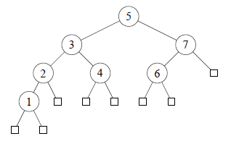
Procedimento para Retirar um elemento x da Árvore
Retirar o registro com chave 5:
trocá-lo pelo registro com chave 4 (registro mais à direita na sub árvore esquerda) ou pelo registro com chave 6 (registro mais à esquerda na sub árvore direita), e então retirar o nó que recebeu o registro com chave 5

Slide 72
Procedimento para Retirar um elemento x da Árvore
reg = 5
5
3
8
2
6
9
void Retira(TipoRegistro x, TipoApontador *p) {
...
if (x.Chave < (*p)->Reg.Chave) {
Retira(x, &(*p)->Esq); return;
}
if (x.Chave > (*p)->Reg.Chave) {
Retira(x, &(*p)->Dir); return;
}
if ((*p)->Dir == NULL) {
Aux = *p; *p = (*p)->Esq; free(Aux); return;
}
if ((*p)->Esq != NULL) {
Antecessor(*p, &(*p)->Esq); return;
}
Aux = *p; *p = (*p)->Dir; free(Aux);
}

Slide 73
Procedimento para Retirar um elemento x da Árvore
Pesquisa o elemento a ser removido na árvore
reg = 5
5
3
8
2
6
9
void Retira(TipoRegistro x, TipoApontador *p) {
...
if (x.Chave < (*p)->Reg.Chave) {
Retira(x, &(*p)->Esq); return;
}
if (x.Chave > (*p)->Reg.Chave) {
Retira(x, &(*p)->Dir); return;
}
if ((*p)->Dir == NULL) {
Aux = *p; *p = (*p)->Esq; free(Aux); return;
}
if ((*p)->Esq != NULL) {
Antecessor(*p, &(*p)->Esq); return;
}
Aux = *p; *p = (*p)->Dir; free(Aux);
}

Slide 74
Procedimento para Retirar um elemento x da Árvore
reg = 5
5
3
8
2
6
9
void Retira(TipoRegistro x, TipoApontador *p) {
...
if (x.Chave < (*p)->Reg.Chave) {
Retira(x, &(*p)->Esq); return;
}
if (x.Chave > (*p)->Reg.Chave) {
Retira(x, &(*p)->Dir); return;
}
if ((*p)->Dir == NULL) {
Aux = *p; *p = (*p)->Esq; free(Aux); return;
}
if ((*p)->Esq != NULL) {
Antecessor(*p, &(*p)->Esq); return;
}
Aux = *p; *p = (*p)->Dir; free(Aux);
}
Se não existir a sub árvore dir, a raiz da sub árvore esq passa a ser a raiz da árvore.

Slide 75
Procedimento para Retirar um elemento x da Árvore
reg = 5
5
3
8
2
6
9
void Retira(TipoRegistro x, TipoApontador *p) {
...
if (x.Chave < (*p)->Reg.Chave) {
Retira(x, &(*p)->Esq); return;
}
if (x.Chave > (*p)->Reg.Chave) {
Retira(x, &(*p)->Dir); return;
}
if ((*p)->Dir == NULL) {
Aux = *p; *p = (*p)->Esq; free(Aux); return;
}
if ((*p)->Esq != NULL) {
Antecessor(*p, &(*p)->Esq); return;
}
Aux = *p; *p = (*p)->Dir; free(Aux);
}
Se não existir a sub árvore esq, a raiz da sub árvore dir passa a ser a raiz da árvore.

Slide 76
Procedimento para Retirar um elemento x da Árvore
reg = 5
5
3
8
2
6
9
void Retira(TipoRegistro x, TipoApontador *p) {
...
if (x.Chave < (*p)->Reg.Chave) {
Retira(x, &(*p)->Esq); return;
}
if (x.Chave > (*p)->Reg.Chave) {
Retira(x, &(*p)->Dir); return;
}
if ((*p)->Dir == NULL) {
Aux = *p; *p = (*p)->Esq; free(Aux); return;
}
if ((*p)->Esq != NULL) {
Antecessor(*p, &(*p)->Esq); return;
}
Aux = *p; *p = (*p)->Dir; free(Aux);
}
Caso exista sub árvore esq e dir, calcular o elemento mais a direta da sub árvore esquerda de p

Slide 77
Procedimento para Retirar um elemento x da Árvore
reg = 5
q
5
r
3
8
r.esq
2
6
9
Se existe uma sub árvore direita, continuar pesquisa até encontrar o elemento mais a direita
void Antecessor(TipoApontador q, TipoApontador *r) {
if ((*r)->Dir != NULL) {
Antecessor(q, &(*r)->Dir); return;
} q->Reg = (*r)->Reg;
q = *r;
*r = (*r)->Esq;
free(q);
}

Slide 78
Procedimento para Retirar um elemento x da Árvore
reg = 5
q
5
r
3
8
r.esq
2
6
9
Se existe uma sub árvore direita, continuar pesquisa até encontrar o elemento mais a direita
void Antecessor(TipoApontador q, TipoApontador *r) {
if ((*r)->Dir != NULL) {
Antecessor(q, &(*r)->Dir); return;
} q->Reg = (*r)->Reg;
q = *r;
*r = (*r)->Esq;
free(q);
}

Slide 79
Procedimento para Retirar um elemento x da Árvore
reg = 5
q
3
r
3
8
r.esq
2
6
9
Se existe uma sub árvore direita, continuar pesquisa até encontrar o elemento mais a direita
void Antecessor(TipoApontador q, TipoApontador *r) {
if ((*r)->Dir != NULL) {
Antecessor(q, &(*r)->Dir); return;
} q->Reg = (*r)->Reg;
q = *r;
*r = (*r)->Esq;
free(q);
}

Slide 80
Procedimento para Retirar um elemento x da Árvore
reg = 5
3
q
3
8
r
r.esq
2
6
9
Ao encontrar o elemento mais a direita, q recebe r (o elemento mais a direita), e r recebe sua sub árvore a esquerda
void Antecessor(TipoApontador q, TipoApontador *r) {
if ((*r)->Dir != NULL) {
Antecessor(q, &(*r)->Dir); return;
} q->Reg = (*r)->Reg;
q = *r;
*r = (*r)->Esq;
free(q);
}

Slide 81
Procedimento para Retirar um elemento x da Árvore
reg = 5
3
q
3
8
r
r.esq
2
6
9
void Antecessor(TipoApontador q, TipoApontador *r) {
if ((*r)->Dir != NULL) {
Antecessor(q, &(*r)->Dir); return;
} q->Reg = (*r)->Reg;
q = *r;
*r = (*r)->Esq;
free(q);
}
Retorna a sub árvore a esquerda

Slide 82
Procedimento para Retirar um elemento x da Árvore
reg = 5
3
2
8
6
9
void Retira(TipoRegistro x, TipoApontador *p) {
...
if (x.Chave < (*p)->Reg.Chave) {
Retira(x, &(*p)->Esq); return;
}
if (x.Chave > (*p)->Reg.Chave) {
Retira(x, &(*p)->Dir); return;
}
if ((*p)->Dir == NULL) {
Aux = *p; *p = (*p)->Esq; free(Aux); return;
}
if ((*p)->Esq != NULL) {
Antecessor(*p, &(*p)->Esq); return;
}
Aux = *p; *p = (*p)->Dir; free(Aux);
}
void Antecessor(TipoApontador q, TipoApontador *r) {
if ((*r)->Dir != NULL) {
Antecessor(q, &(*r)->Dir); return;
} q->Reg = (*r)->Reg;
q = *r;
*r = (*r)->Esq;
free(q);
}

Slide 83
Procedimento para Retirar um elemento x da Árvore
reg = 5
3
2
8
6
9
void Retira(TipoRegistro x, TipoApontador *p) {
...
if (x.Chave < (*p)->Reg.Chave) {
Retira(x, &(*p)->Esq); return;
}
if (x.Chave > (*p)->Reg.Chave) {
Retira(x, &(*p)->Dir); return;
}
if ((*p)->Dir == NULL) {
Aux = *p; *p = (*p)->Esq; free(Aux); return;
}
if ((*p)->Esq != NULL) {
Antecessor(*p, &(*p)->Esq); return;
}
Aux = *p; *p = (*p)->Dir; free(Aux);
}
void Antecessor(TipoApontador q, TipoApontador *r) {
if ((*r)->Dir != NULL) {
Antecessor(q, &(*r)->Dir); return;
} q->Reg = (*r)->Reg;
q = *r;
*r = (*r)->Esq;
free(q);
}
Retorna a nova raiz da árvore

Slide 84
Caminhamento Central (ou Em-ordem)
Após construída a árvore, pode ser necessário percorrer todos os registros que compõem a tabela ou arquivo.
Existe mais de uma ordem de caminhamento em árvores, mas a mais útil é a chamada ordem de caminhamento central.
O caminhamento central é melhor expresso em termos recursivos.

Slide 85
Caminhamento Central
O caminhamento central lista o nó filho da subárvore mais à esquerda, lista o nó raiz desta subárvore e então o nó filho à direita. (em cada subárvore lista os nós sempre da esquerda para a direita). O procedimento é aplicado recursivamente a toda árvore.
Em resumo: os nós de cada sub árvore são listados nesta ordem: nós filhos à esquerda, raiz e nós filhos à direita.
Uma característica importante do caminhamento central é que os nós são visitados de forma ordenada.

Slide 86
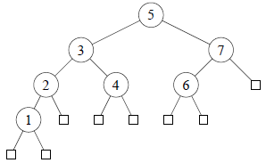
Caminhamento Central
Percorrer a árvore:
Usando caminhamento central recupera as chaves na ordem 1, 2, 3, 4, 5, 6 e 7.

Slide 87
Caminhamento Central
Caminhamento central e impressão da árvore:
5
3
8
2
4
void Central(TipoApontador p) {
if (p == NULL)
return;
Central(p->Esq);
printf("%ld\n", p->Reg.Chave);
Central(p->Dir);
}

Slide 88
Caminhamento Central
Caminhamento central e impressão da árvore:
5
3
8
2
4
void Central(TipoApontador p) {
if (p == NULL)
return;
Central(p->Esq);
printf("%ld\n", p->Reg.Chave);
Central(p->Dir);
}

Slide 89
Caminhamento Central
Caminhamento central e impressão da árvore:
5
3
8
2
4
void Central(TipoApontador p) {
if (p == NULL)
return;
Central(p->Esq);
printf("%ld\n", p->Reg.Chave);
Central(p->Dir);
}

Slide 90
Caminhamento Central
Caminhamento central e impressão da árvore:
5
3
8
2
4
void Central(TipoApontador p) {
if (p == NULL)
return;
Central(p->Esq);
printf("%ld\n", p->Reg.Chave);
Central(p->Dir);
}

Slide 91
Caminhamento Central
Caminhamento central e impressão da árvore:
5
3
8
2
4
void Central(TipoApontador p) {
if (p == NULL)
return;
Central(p->Esq);
printf("%ld\n", p->Reg.Chave);
Central(p->Dir);
}

Slide 92
Caminhamento Central
Caminhamento central e impressão da árvore:
5
3
8
2
4
void Central(TipoApontador p) {
if (p == NULL)
return;
Central(p->Esq);
printf("%ld\n", p->Reg.Chave);
Central(p->Dir);
}

Slide 93
Caminhamento Central
Caminhamento central e impressão da árvore:
5
3
8
2
4
void Central(TipoApontador p) {
if (p == NULL)
return;
Central(p->Esq);
printf("%ld\n", p->Reg.Chave);
Central(p->Dir);
}

Slide 94
Caminhamento Central
Caminhamento central e impressão da árvore:
5
3
8
2
4
Null
void Central(TipoApontador p) {
if (p == NULL)
return;
Central(p->Esq);
printf("%ld\n", p->Reg.Chave);
Central(p->Dir);
}

Slide 95
Caminhamento Central
Caminhamento central e impressão da árvore:
5
3
8
2
4
void Central(TipoApontador p) {
if (p == NULL)
return;
Central(p->Esq);
printf("%ld\n", p->Reg.Chave);
Central(p->Dir);
}
2

Slide 96
Caminhamento Central
Caminhamento central e impressão da árvore:
5
3
8
2
4
void Central(TipoApontador p) {
if (p == NULL)
return;
Central(p->Esq);
printf("%ld\n", p->Reg.Chave);
Central(p->Dir);
}
2

Slide 97
Caminhamento Central
Caminhamento central e impressão da árvore:
5
3
8
2
4
Null
void Central(TipoApontador p) {
if (p == NULL)
return;
Central(p->Esq);
printf("%ld\n", p->Reg.Chave);
Central(p->Dir);
}
2

Slide 98
Caminhamento Central
Caminhamento central e impressão da árvore:
5
3
8
2
4
void Central(TipoApontador p) {
if (p == NULL)
return;
Central(p->Esq);
printf("%ld\n", p->Reg.Chave);
Central(p->Dir);
}
2

Slide 99
Caminhamento Central
Caminhamento central e impressão da árvore:
5
3
8
2
4
void Central(TipoApontador p) {
if (p == NULL)
return;
Central(p->Esq);
printf("%ld\n", p->Reg.Chave);
Central(p->Dir);
}
2 3

Slide 100
Caminhamento Central
Caminhamento central e impressão da árvore:
5
3
8
2
4
void Central(TipoApontador p) {
if (p == NULL)
return;
Central(p->Esq);
printf("%ld\n", p->Reg.Chave);
Central(p->Dir);
}
2 3

Slide 101
Caminhamento Central
Caminhamento central e impressão da árvore:
5
3
8
2
4
void Central(TipoApontador p) {
if (p == NULL)
return;
Central(p->Esq);
printf("%ld\n", p->Reg.Chave);
Central(p->Dir);
}
2 3

Slide 102
Caminhamento Central
Caminhamento central e impressão da árvore:
5
3
8
2
4
void Central(TipoApontador p) {
if (p == NULL)
return;
Central(p->Esq);
printf("%ld\n", p->Reg.Chave);
Central(p->Dir);
}
2 3

Slide 103
Caminhamento Central
Caminhamento central e impressão da árvore:
5
3
8
2
4
Null
void Central(TipoApontador p) {
if (p == NULL)
return;
Central(p->Esq);
printf("%ld\n", p->Reg.Chave);
Central(p->Dir);
}
2 3

Slide 104
Caminhamento Central
Caminhamento central e impressão da árvore:
5
3
8
2
4
void Central(TipoApontador p) {
if (p == NULL)
return;
Central(p->Esq);
printf("%ld\n", p->Reg.Chave);
Central(p->Dir);
}
2 3 4

Slide 105
Caminhamento Central
Caminhamento central e impressão da árvore:
5
3
8
2
4
void Central(TipoApontador p) {
if (p == NULL)
return;
Central(p->Esq);
printf("%ld\n", p->Reg.Chave);
Central(p->Dir);
}
2 3 4

Slide 106
Caminhamento Central
Caminhamento central e impressão da árvore:
5
3
8
2
4
Null
void Central(TipoApontador p) {
if (p == NULL)
return;
Central(p->Esq);
printf("%ld\n", p->Reg.Chave);
Central(p->Dir);
}
2 3 4

Slide 107
Caminhamento Central
Caminhamento central e impressão da árvore:
5
3
8
2
4
void Central(TipoApontador p) {
if (p == NULL)
return;
Central(p->Esq);
printf("%ld\n", p->Reg.Chave);
Central(p->Dir);
}
2 3 4

Slide 108
Caminhamento Central
Caminhamento central e impressão da árvore:
5
3
8
2
4
void Central(TipoApontador p) {
if (p == NULL)
return;
Central(p->Esq);
printf("%ld\n", p->Reg.Chave);
Central(p->Dir);
}
2 3 4

Slide 109
Caminhamento Central
Caminhamento central e impressão da árvore:
5
3
8
2
4
void Central(TipoApontador p) {
if (p == NULL)
return;
Central(p->Esq);
printf("%ld\n", p->Reg.Chave);
Central(p->Dir);
}
2 3 4 5

Slide 110
Caminhamento Central
Caminhamento central e impressão da árvore:
5
3
8
2
4
void Central(TipoApontador p) {
if (p == NULL)
return;
Central(p->Esq);
printf("%ld\n", p->Reg.Chave);
Central(p->Dir);
}
2 3 4 5

Slide 111
Caminhamento Central
Caminhamento central e impressão da árvore:
5
3
8
2
4
void Central(TipoApontador p) {
if (p == NULL)
return;
Central(p->Esq);
printf("%ld\n", p->Reg.Chave);
Central(p->Dir);
}
2 3 4 5

Slide 112
Caminhamento Central
Caminhamento central e impressão da árvore:
5
3
8
2
4
Null
void Central(TipoApontador p) {
if (p == NULL)
return;
Central(p->Esq);
printf("%ld\n", p->Reg.Chave);
Central(p->Dir);
}
2 3 4 5

Slide 113
Caminhamento Central
Caminhamento central e impressão da árvore:
5
3
8
2
4
void Central(TipoApontador p) {
if (p == NULL)
return;
Central(p->Esq);
printf("%ld\n", p->Reg.Chave);
Central(p->Dir);
}
2 3 4 5 8

Slide 114
Caminhamento Central
Caminhamento central e impressão da árvore:
5
3
8
2
4
Null
void Central(TipoApontador p) {
if (p == NULL)
return;
Central(p->Esq);
printf("%ld\n", p->Reg.Chave);
Central(p->Dir);
}
2 3 4 5 8

Slide 115
Caminhamento Central
Caminhamento central e impressão da árvore:
5
3
8
2
4
void Central(TipoApontador p) {
if (p == NULL)
return;
Central(p->Esq);
printf("%ld\n", p->Reg.Chave);
Central(p->Dir);
}
2 3 4 5 8

Slide 116
Caminhamento Central
Caminhamento central e impressão da árvore:
5
3
8
2
4
void Central(TipoApontador p) {
if (p == NULL)
return;
Central(p->Esq);
printf("%ld\n", p->Reg.Chave);
Central(p->Dir);
}
2 3 4 5 8

Slide 117
Caminhamento Central
Caminhamento central e impressão da árvore:
5
3
8
2
4
void Central(TipoApontador p) {
if (p == NULL)
return;
Central(p->Esq);
printf("%ld\n", p->Reg.Chave);
Central(p->Dir);
}
Uma característica importante do caminhamento central é que os nós são visitados de forma ordenada.
2 3 4 5 8

Slide 118
Caminhamento Pré-ordem
O caminhamento em pré-ordem lista o nó raiz da sub árvore, o nó filho da sub árvore à esquerda e lista o nó filho à direita. (em cada subárvore lista os nós sempre da esquerda para a direita). O procedimento é aplicado recursivamente a toda árvore.
Em resumo: os nós de cada sub árvore são listados nesta ordem: raiz, nós filhos à esquerda e nós filhos à direita.

Slide 119
Caminhamento Pré-ordem
Caminhamento Pré-ordem e impressão da árvore:
5
3
8
2
4

Slide 120
Caminhamento Pré-ordem
Caminhamento Pré-ordem e impressão da árvore:
5
3
8
2
4
5

Slide 121
Caminhamento Pré-ordem
Caminhamento Pré-ordem e impressão da árvore:
5
3
8
2
4
5 3

Slide 122
Caminhamento Pré-ordem
Caminhamento Pré-ordem e impressão da árvore:
5
3
8
2
4
5 3 2

Slide 123
Caminhamento Pré-ordem
Caminhamento Pré-ordem e impressão da árvore:
5
3
8
2
4
5 3 2

Slide 124
Caminhamento Pré-ordem
Caminhamento Pré-ordem e impressão da árvore:
5
3
8
2
4
5 3 2 4

Slide 125
Caminhamento Pré-ordem
Caminhamento Pré-ordem e impressão da árvore:
5
3
8
2
4
5 3 2 4

Slide 126
Caminhamento Pré-ordem
Caminhamento Pré-ordem e impressão da árvore:
5
3
8
2
4
5 3 2 4

Slide 127
Caminhamento Pré-ordem
Caminhamento Pré-ordem e impressão da árvore:
5
3
8
2
4
5 3 2 4 8

Slide 128
Caminhamento Pré-ordem
Caminhamento Pré-ordem e impressão da árvore:
5
3
8
2
4
5 3 2 4 8

Slide 129
Caminhamento Pré-ordem
Caminhamento Pré-ordem e impressão da árvore:
5
3
8
2
4
Observe que o nó raiz de cada sub árvore é listado primeiro.
5 3 2 4 8

Slide 130
Caminhamento Pós-ordem
O caminhamento em pós-ordem lista os nós filhos à esquerda da sub árvore, os nós filhos da sub árvore à direita e lista o nó raiz da sub árvore. (em cada sub árvore lista os nós sempre da esquerda para a direita). O procedimento é aplicado recursivamente a toda árvore.
Em resumo: os nós de cada sub árvore são listados nesta ordem: nós filhos à esquerda, nós filhos à direita e raiz.

Slide 131
Caminhamento Pós-ordem
Caminhamento Pós-ordem e impressão da árvore:
5
3
8
2
4

Slide 132
Caminhamento Pós-ordem
Caminhamento Pós-ordem e impressão da árvore:
5
3
8
2
4

Slide 133
Caminhamento Pós-ordem
Caminhamento Pós-ordem e impressão da árvore:
5
3
8
2
4

Slide 134
Caminhamento Pós-ordem
Caminhamento Pós-ordem e impressão da árvore:
5
3
8
2
4
2

Slide 135
Caminhamento Pós-ordem
Caminhamento Pós-ordem e impressão da árvore:
5
3
8
2
4
2

Slide 136
Caminhamento Pós-ordem
Caminhamento Pós-ordem e impressão da árvore:
5
3
8
2
4
2 4

Slide 137
Caminhamento Pós-ordem
Caminhamento Pós-ordem e impressão da árvore:
5
3
8
2
4
2 4 3

Slide 138
Caminhamento Pós-ordem
Caminhamento Pós-ordem e impressão da árvore:
5
3
8
2
4
2 4 3

Slide 139
Caminhamento Pós-ordem
Caminhamento Pós-ordem e impressão da árvore:
5
3
8
2
4
2 4 3 8

Slide 140
Caminhamento Pós-ordem
Caminhamento Pós-ordem e impressão da árvore:
5
3
8
2
4
2 4 3 8 5

Slide 141
Caminhamento Pós-ordem
Caminhamento Pós-ordem e impressão da árvore:
5
3
8
2
4
Observe que o nó raiz de cada sub árvore é listado por último.
2 4 3 8 5

Slide 142
Resumo sobre caminhamento
6
2
7
1
4
9
3
5
8
Pré-ordem: 6 – 2 – 1 – 4 – 3 – 5 – 7 – 9 – 8 (para cada sub árvore, a raiz é listada primeiro: pré)
Central: 1 – 2 – 3 – 4 – 5 – 6 – 7 – 8 – 9 (para cada sub árvore, a raiz é listada no centro: central)
Pós-Ordem: 1 – 3 – 5 – 4 – 2 – 8 – 9 – 7 – 6 (para cada sub árvore, a raiz é listada por último: pós)

Slide 143

Análise
O número de comparações em uma pesquisa com sucesso:
melhor caso: $C\left(n\right)=(1)$
pior caso: $C\left(n\right)=(n)$
caso médio: $C\left(n\right)=(Log n)$.
???

Slide 144
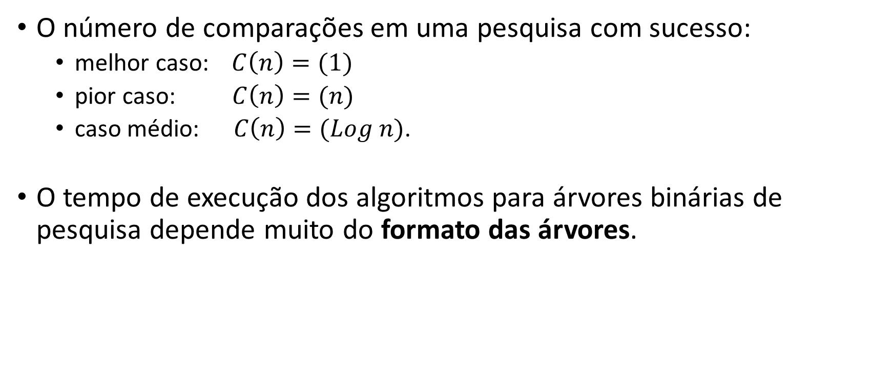
Análise
O número de comparações em uma pesquisa com sucesso:
melhor caso: $C\left(n\right)=(1)$
pior caso: $C\left(n\right)=(n)$
caso médio: $C\left(n\right)=(Log n)$.
O tempo de execução dos algoritmos para árvores binárias de pesquisa depende muito do formato das árvores.
???

Slide 145
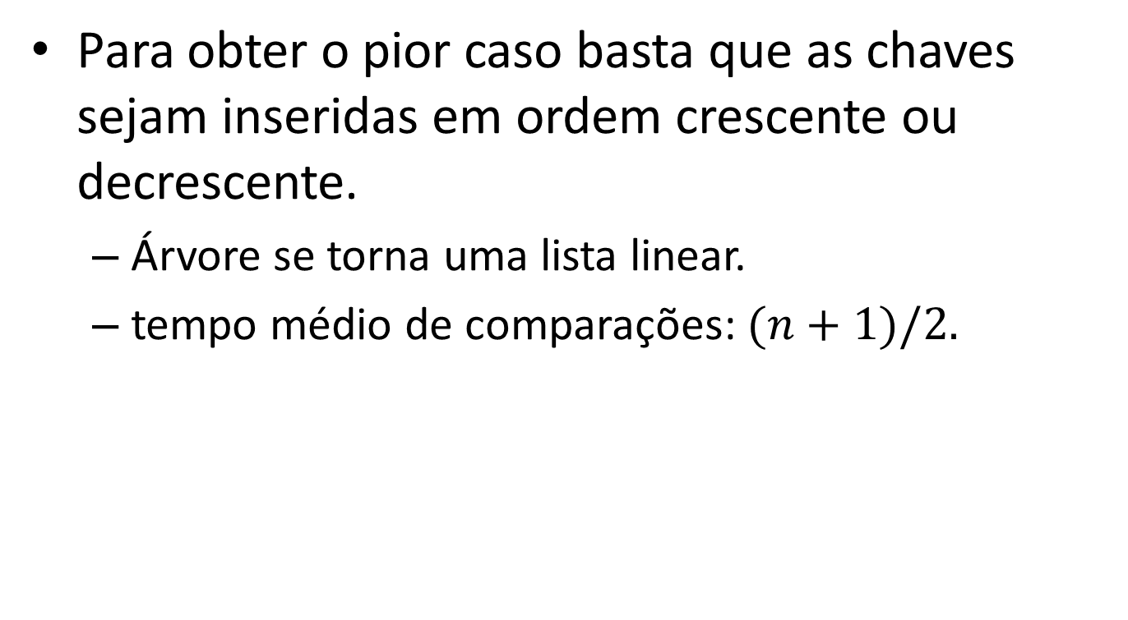
Análise
Para obter o pior caso basta que as chaves sejam inseridas em ordem crescente ou decrescente.
Árvore se torna uma lista linear.
tempo médio de comparações: $(n+1)/2.$

Slide 146
Exercícios
Implemente a classe ArvoreBinaria, apresentada em sala, e teste você deve criar e inserir, pesquisar e remover uma série de elementos de uma árvore de pesquisa binária.
Você deve acrescentar métodos à classe Arvore que permitam imprimir todas as informações dos elementos ou apenas as suas chaves durante a realização de caminhamentos (central, pré-ordem e pós-ordem).

Slide 147
Exercícios
Modifique sua implementação de modo a contabilizar para sua classe árvore o número de comparações realizadas durante as operações de inserção, de pesquisa e de remoção.

Slide 148

Referências
Material adaptado do livro:
ZIVIANI, Nivio. Projeto de algoritmos: com implementações em Java e C++. São Paulo: Thomson Learning, c2007. 621 p.
Os código presentes nos slides estão disponíveis no site do autor (link no último slide)

Slide 149
Referências
Baseado no material de aulas de:
ZIVIANI, Nivio. Projeto de algoritmos: com implementações em Java e C++. São Paulo: Thomson Learning, c2007. 621 p.
Para downloads dos códigos em Java:
http://www2.dcc.ufmg.br/livros/algoritmos-java/implementacoes-03.php
Outras referências:
CORMEN, Thomas H. et al. Algoritmos: teoria e prática. Rio de Janeiro: Campus, 2002. 916p. ISBN 8535209263 (Disponível no Acervo).
DROZDEK, Adam. Estrutura de dados e algoritmos em C++. São Paulo: Pioneira Thomson Learning, 2002. xviii, 579p. ISBN 8522102953 (Disponível no Acervo).

